Slide 1
PHP Framework
Выполнили студенты: Борис Васильев Александра Леонидова Никита Ершов Владислава Огаркова

Slide 2
Личный вклад в проект
Борис Васильев: DI, сборка проекта
Никита Ершов: Router
Александра Леонидова: Обработка ошибок
Владислава Огаркова: Точка входа в бизнес логику, класс для использования БД.

Slide 3
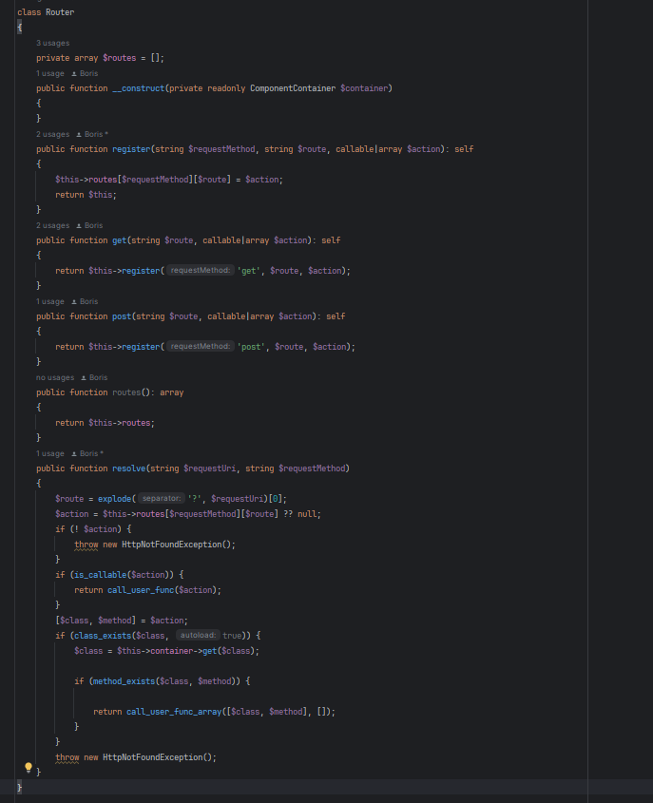
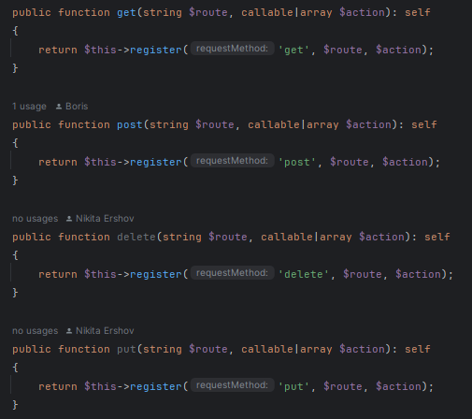
Роутер
Гибкость и расширяемость: Использование Router в виде класса позволяет создать гибкую и расширяемую систему маршрутизации для приложения. Класс Router инкапсулирует логику маршрутизации, что делает его независимым компонентом, который можно использовать в различных частях приложения. Пользовательский код может легко определять действия для конкретных HTTP методов, что делает код более читаемым и понятным.

Slide 4
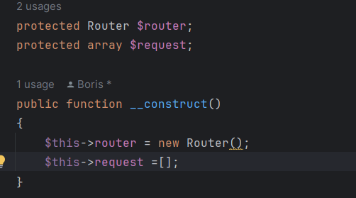
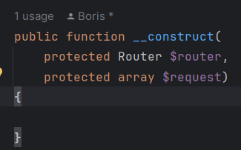
О dependency injection
За счет рефлексии кода позволяет уменьшить его количество
Было
Стало

Slide 5
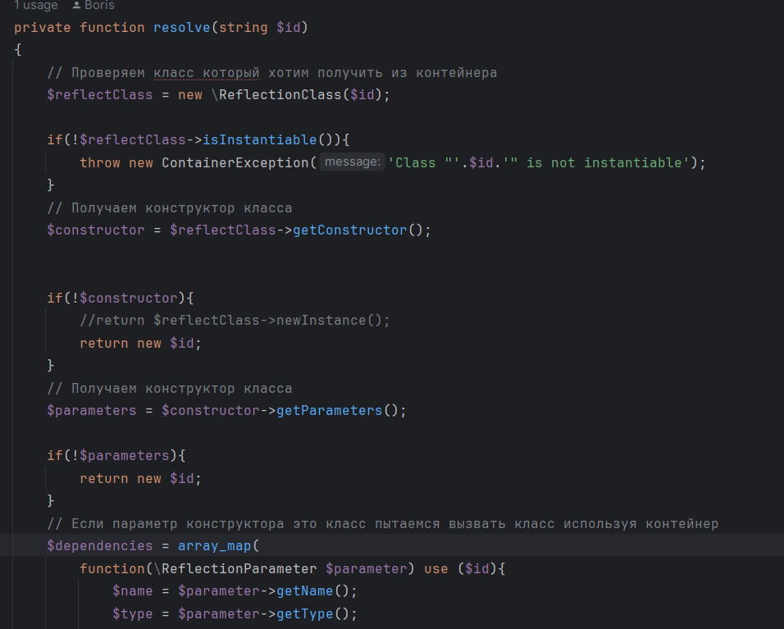
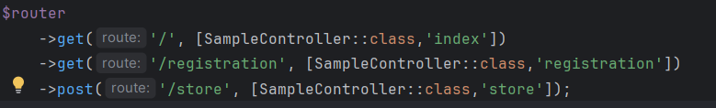
О dependency
injection
Позволяет записывать в методы роутера класс-обработчик и метод, который потом отработает при переходе пользователя на url. В данном коде используется принцип обратной зависимости (Inversion of Control), где класс Router зависит от ComponentContainer для разрешения зависимостей. ComponentContainer инициализирует и осуществляет внедрение зависимостей для поддержки работы Router.

Slide 6
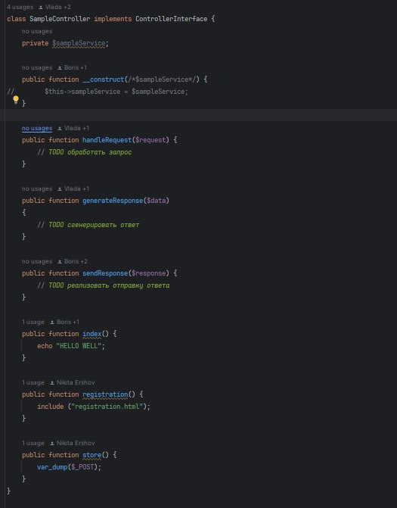
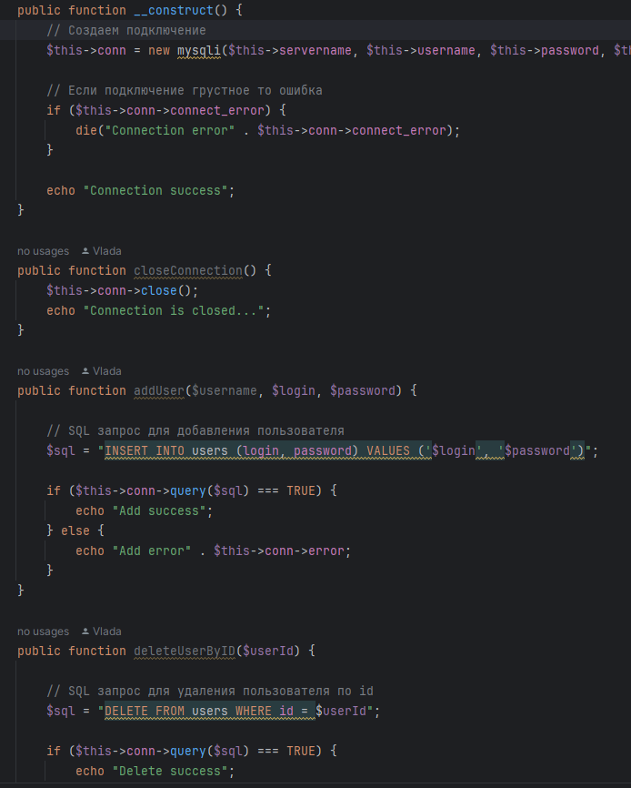
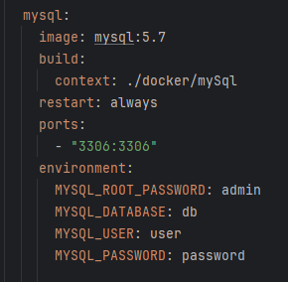
Точка входа в БЛ, подключение к БД

Slide 7
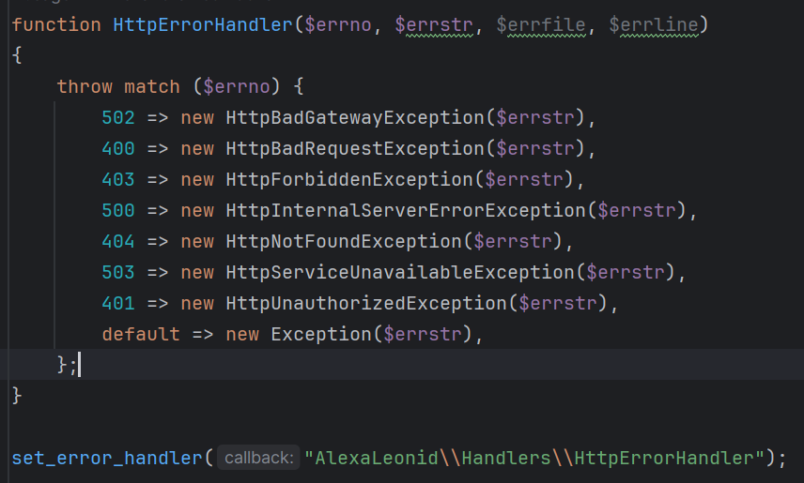
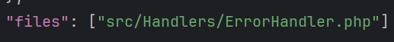
Обработка ошибок (функция set_error_handler)
Функция set_error_handler в PHP используется для установки пользовательской функции обработки ошибок. Когда происходит ошибка во время выполнения скрипта, PHP вызывает установленную пользовательскую функцию обработки ошибок вместо стандартного обработчика ошибок.

Slide 8
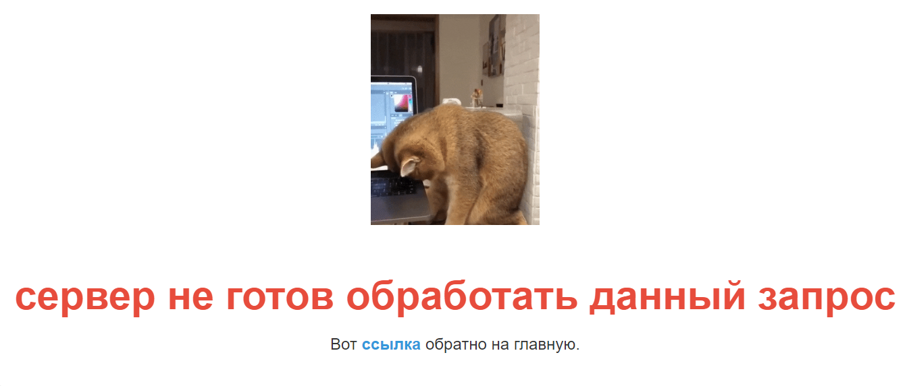
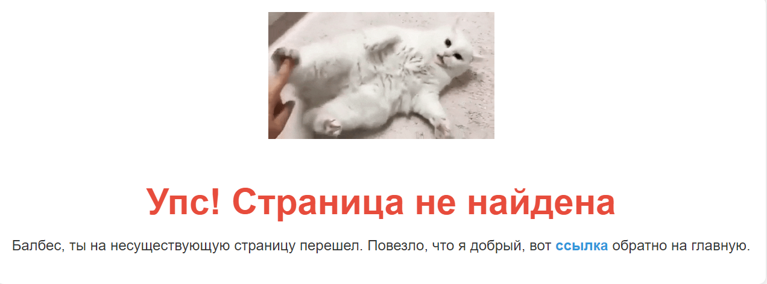
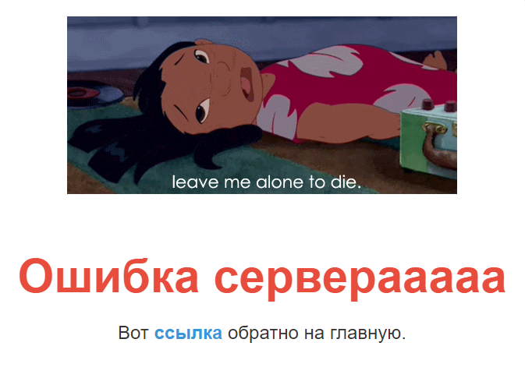
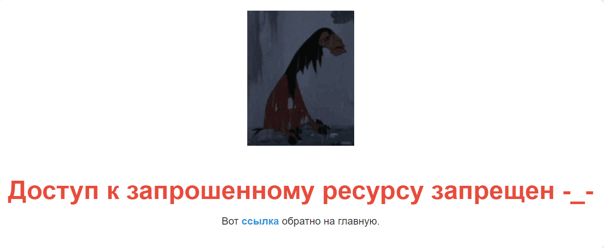
Вывод http ошибок

Slide 9
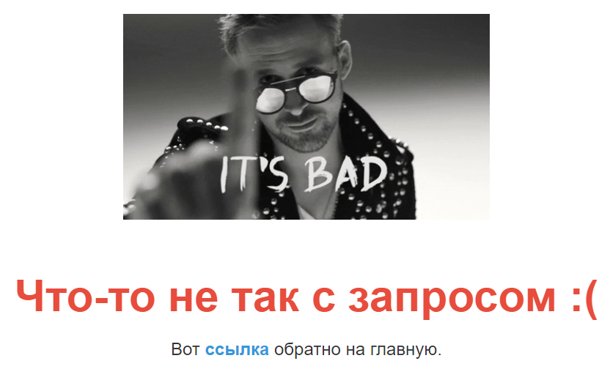
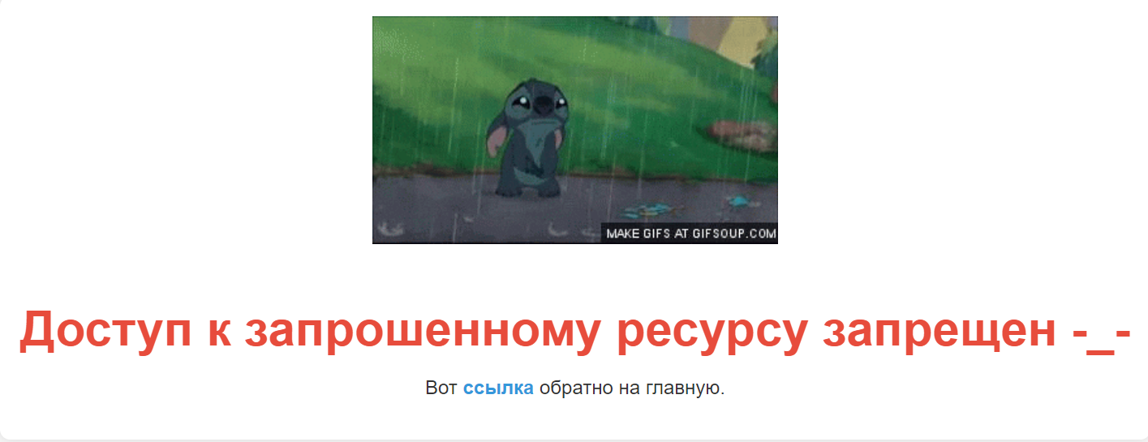
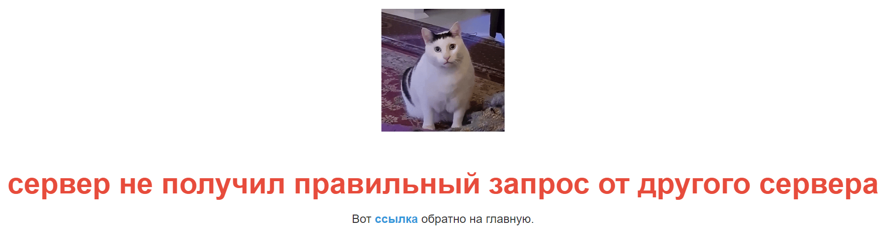
Вывод http ошибок

Slide 10
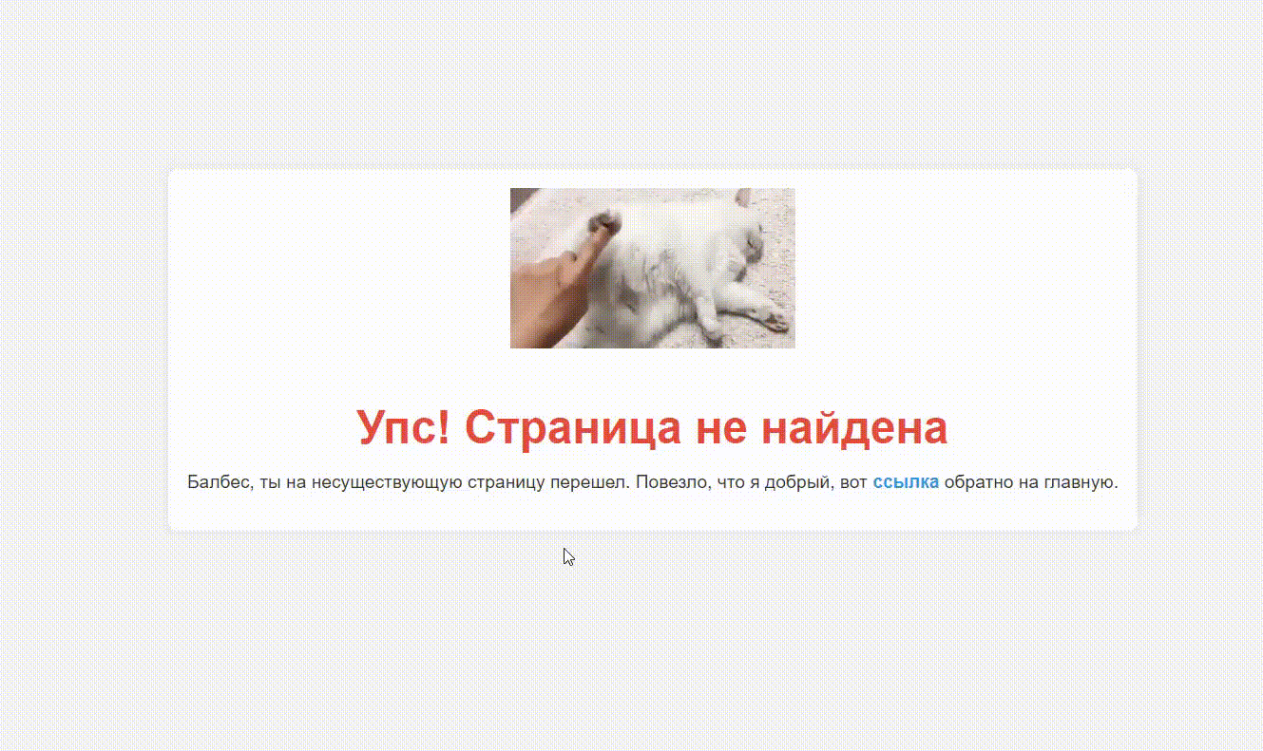

Slide 11
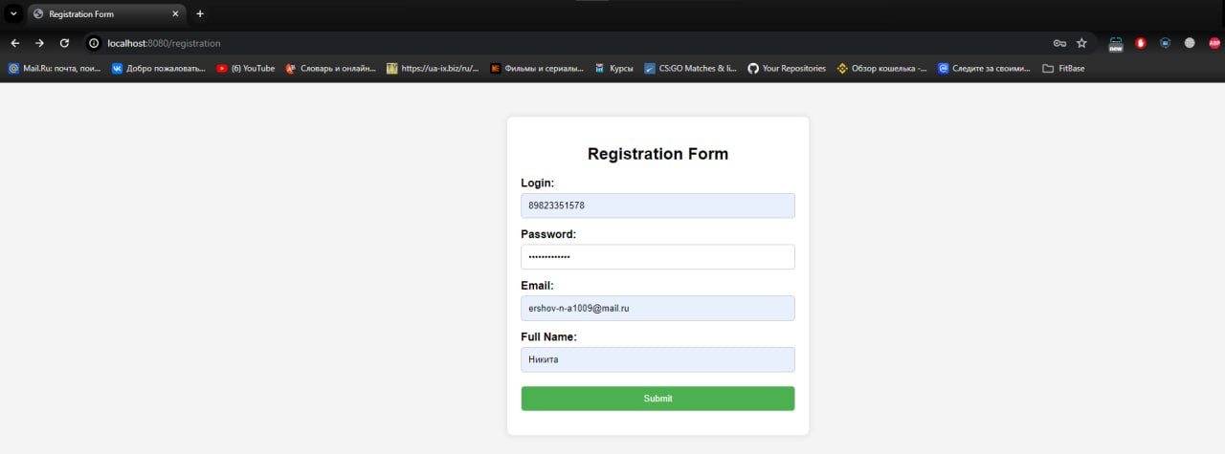
Страница регистрации

Slide 12
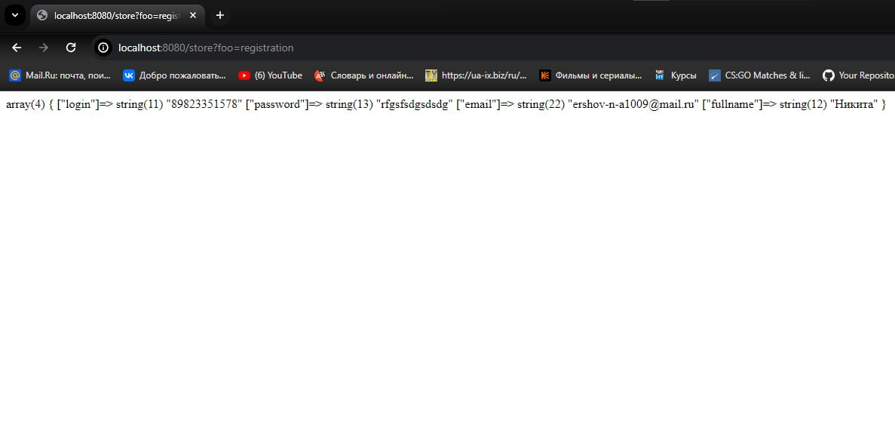
Обработка POST запроса

Slide 13
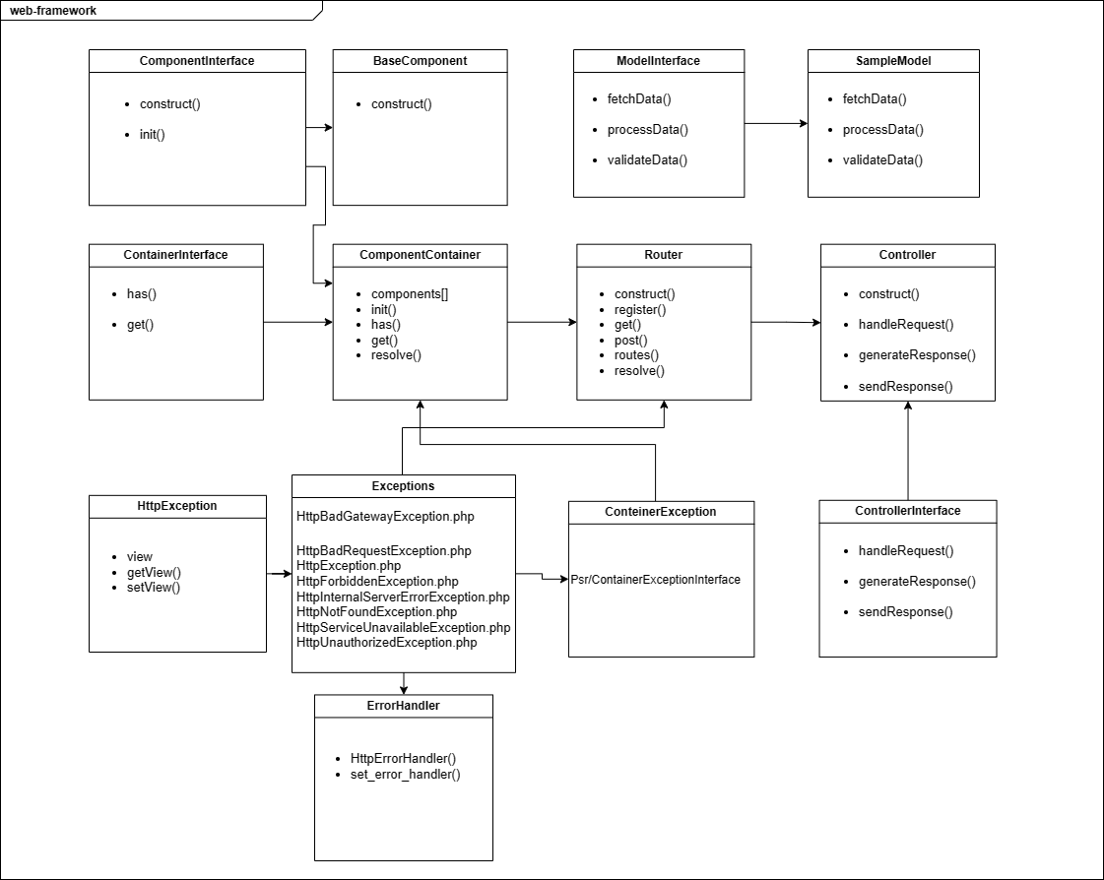
UML Диаграмма

Slide 14
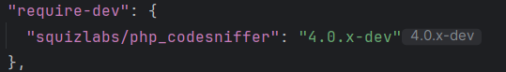
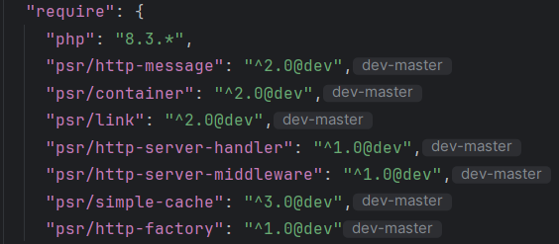
Стек технологий

Slide 15

Контакты
Васильев Борис: @Boris_Vasiliev
Леонидова Александра: @disturbed_lama
Огаркова Владислава: @v_veless
Ершов Никита: @ern1ck

